Slide 1
Что вы знаете о двугорбых верблюдах? Всё о бактрианах
Работу выполнила:
ученица 9З класса Антолепт Дина Олеговна
Куратор:
Митрофанова Екатерина Владимировна

Slide 2
Актуальность
Поскольку в интернете сложно найти информацию о двугорбых верблюдах, которая не относится к базовой, и согласно предварительному опросу, о бактрианах знают и интересуются очень мало, я хочу ознакомить детей с особенностями жизни, строения и поведения бактрианов.
Цель проекта
Собрать в своём проекте подробную информацию о двугорбых верблюдах, которая не упоминается на сайтах.

Slide 3
Задачи
Провести встречу с консльунтантом проекта
Определиться с темой
Регистрация проекта на сайте
Поиск информации на сайтах и других источниках
Создать презентацию для защиты проекта
Составить опросы
Создать сценарий для урока
Провести опросы
Провести урок
Защитить проект

Slide 4
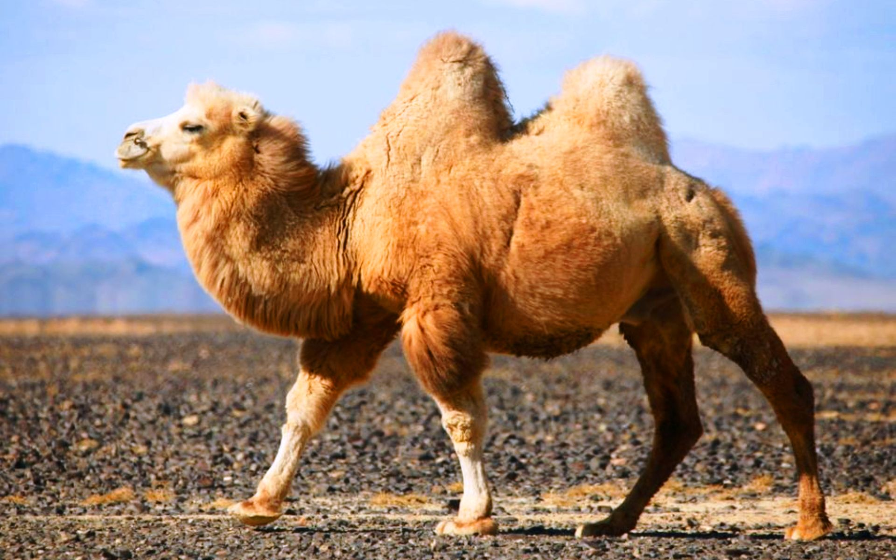
Верблюды
Верблюды - млекопитающие. Эти крупные животные живут в засушливых регионах мира - пустынях, полупустынях и степях.

Slide 5
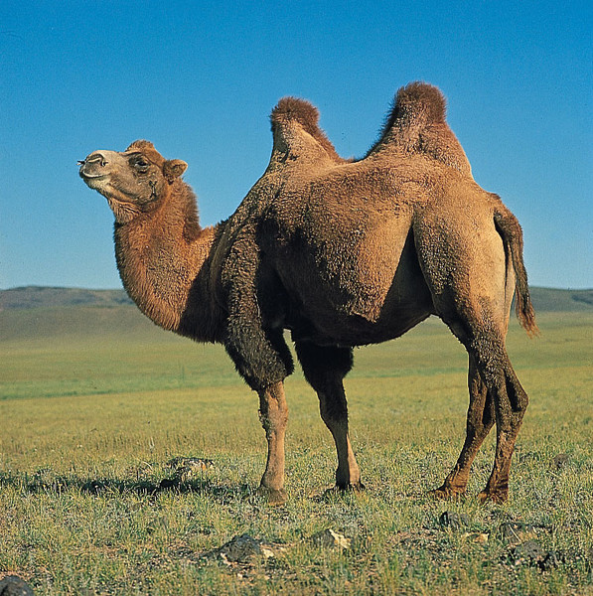
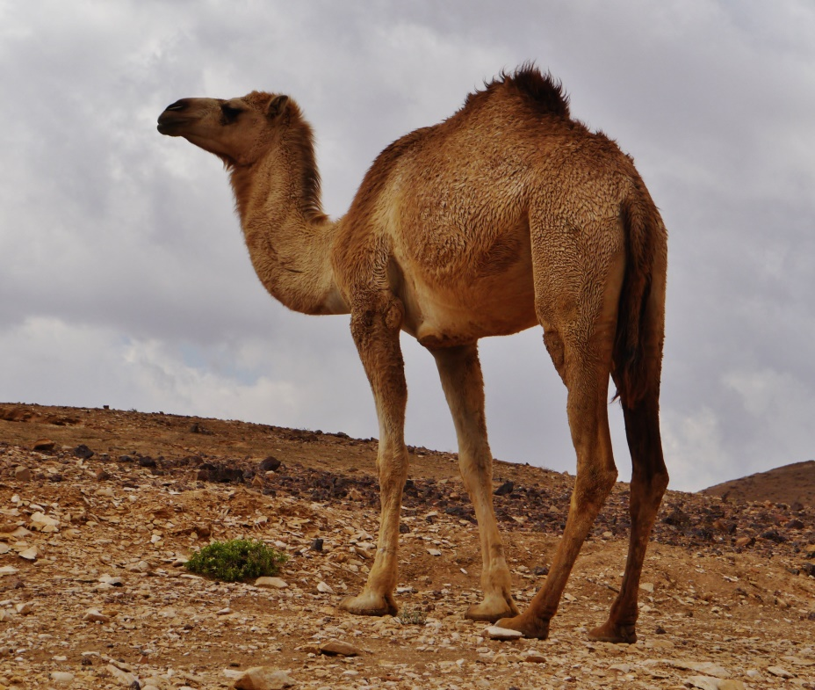
Существует два вида верблюдов- двугорбый верблюд (Бактриан) и одногорбый верблюд (Дромадер).

Slide 6
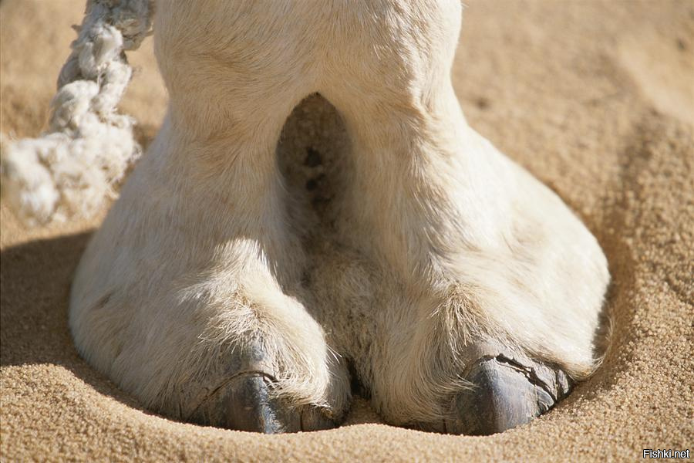
Верблюды телосложением похожи на копытных животных, отчего их по ошибке часто считают парнокопытными. Их выделяют в особый отряд Мозоленогих.

Slide 7
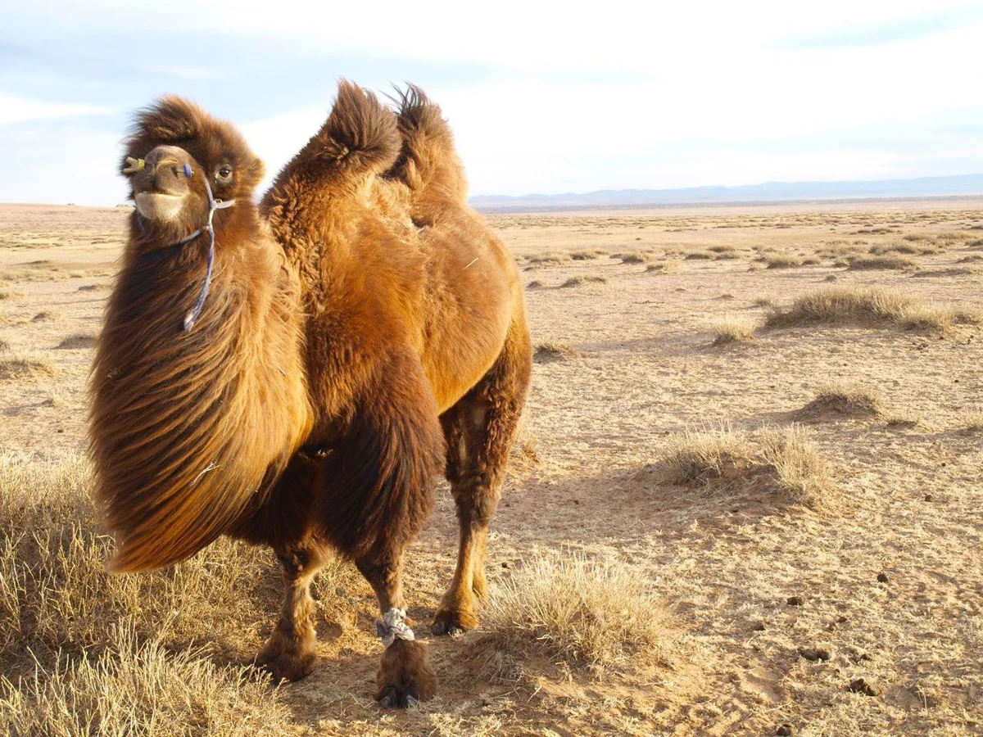
Верблюды – крупные животные, в высоту достигают 2,5-3,6 м., вес – 500-800 кг.
Длинная шерсть защищает и от жары, и от холода.
Живу верблюды довольно долго – 40-50 лет.

Slide 8
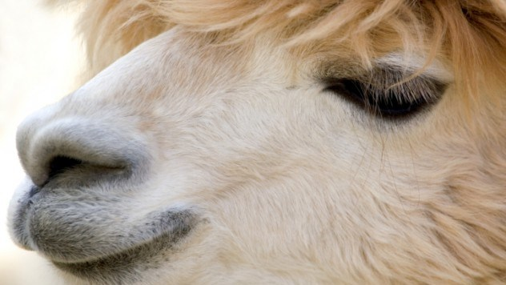
Зрение у верблюдов отличное: они могут увидеть человека за километр, автомобиль — за 3-5 километра. Почуять пресную воду за 40—60 километров.

Slide 9
Спасибо за внимание!

